Slide 1
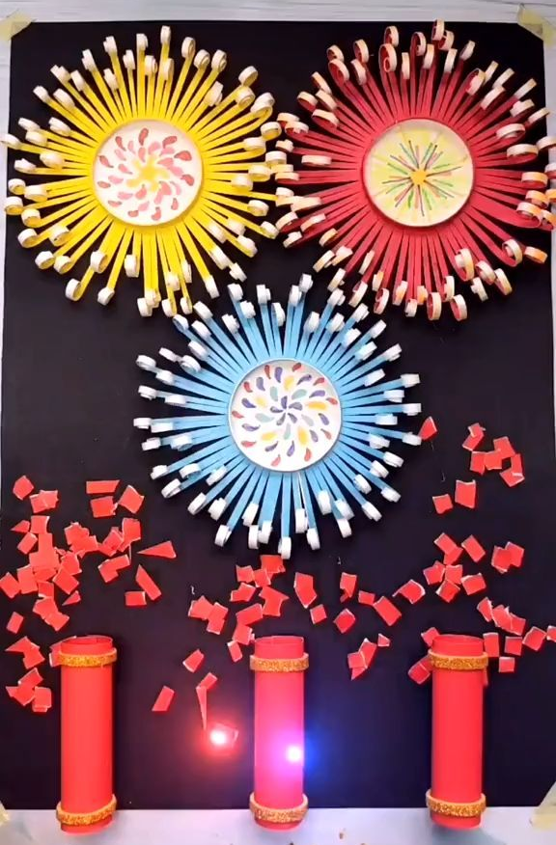


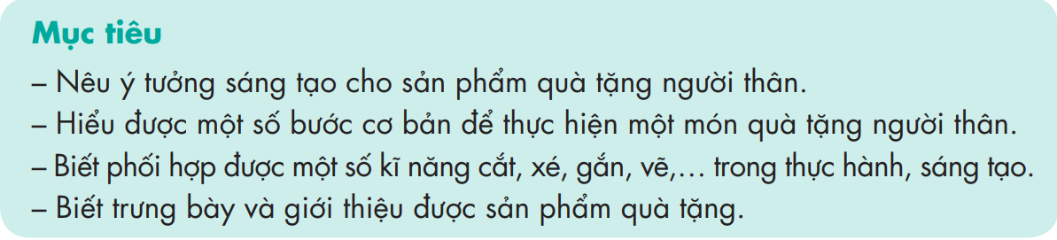
( Tiết 3+4)

Slide 2


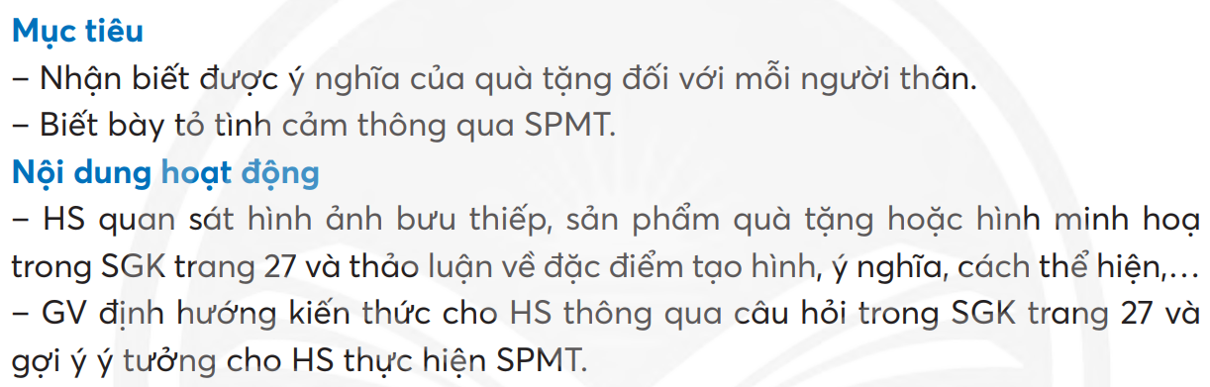

Slide 3



+ Chất liệu để tạo ra sản phẩm MT là gì?
Quan sát và mô tả các sản phẩm quà tặng dưới đây:
+ Hình thức tạo ra sản phẩm như thế nào?

Slide 4

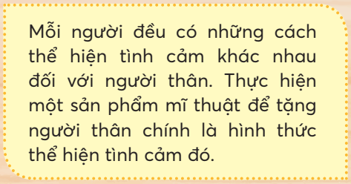
+ Đặc điểm sản phẩm quà tặng như thế nào?
+ Em sẽ chọn ý tưởng nào để thực hiện SPMT?
+ Màu sắc của sản phẩm như thế nào?
+ Em hãy kể các loại quà tặng cho người thân em có thể làm?
+ Em sẽ lựa chọn chất liệu nào để thực hiện làm SPMT?

Slide 5
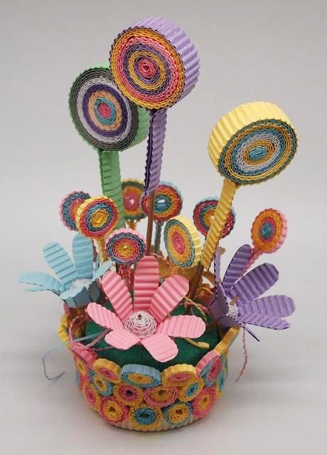

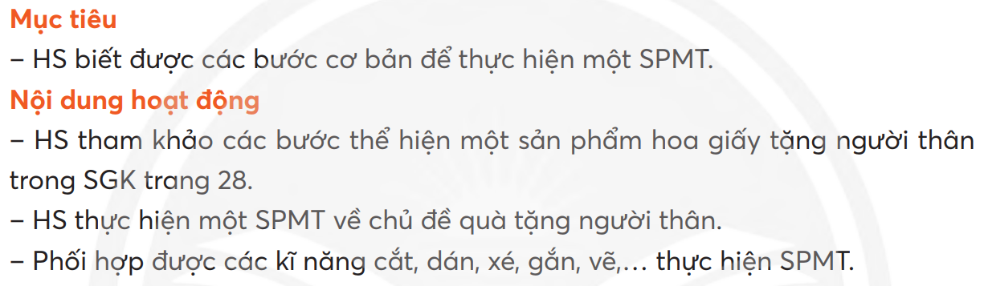

Slide 6
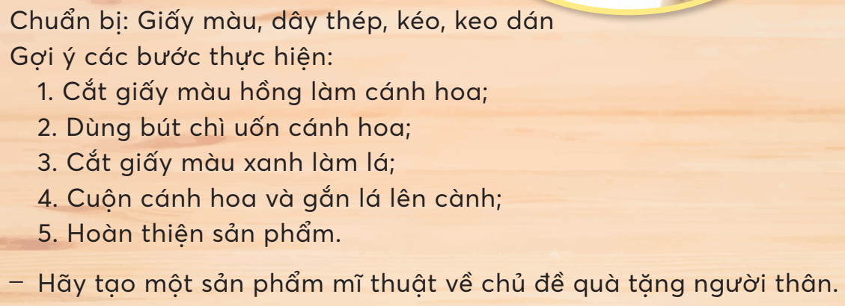
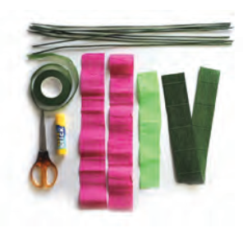

Slide 7
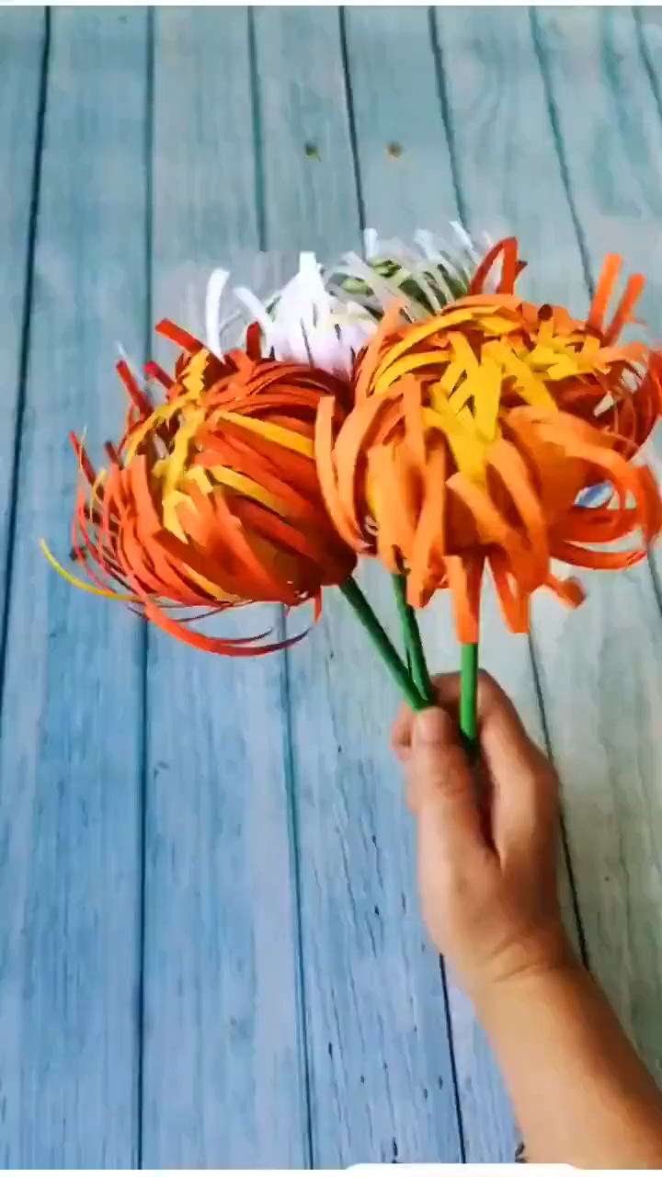
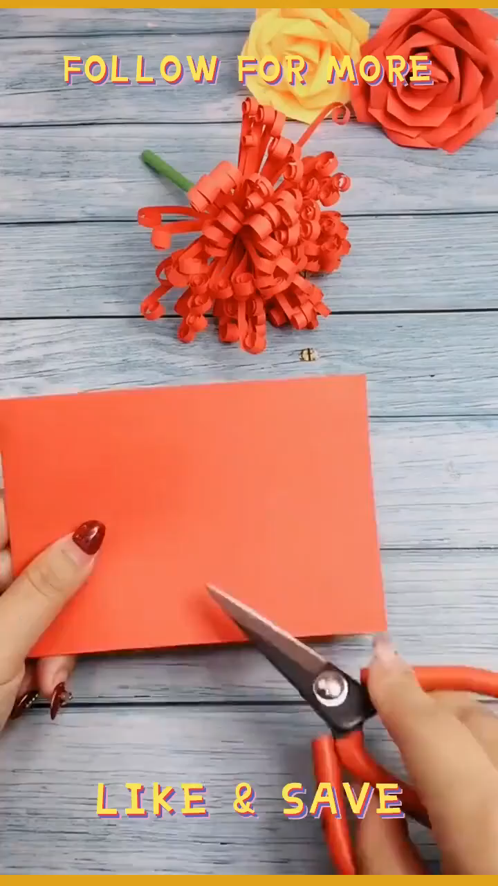

Slide 8
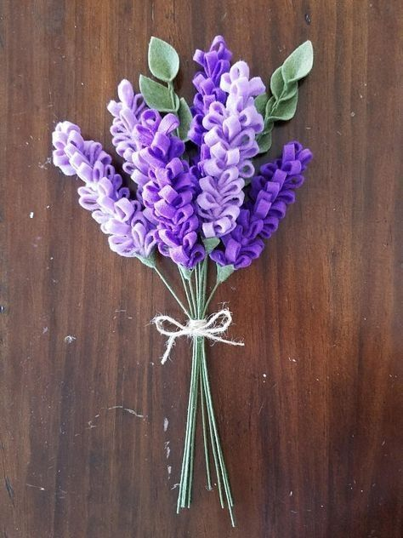
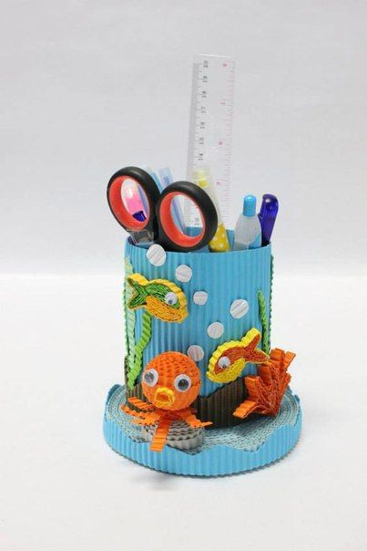
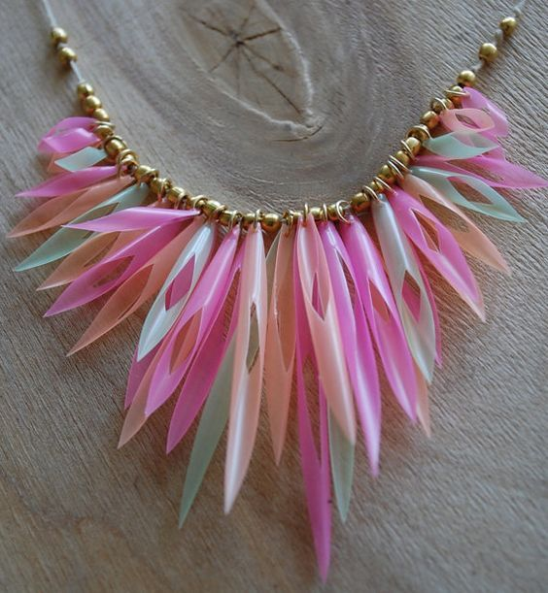
Tham khảo sản phẩm mĩ thuật

Slide 9
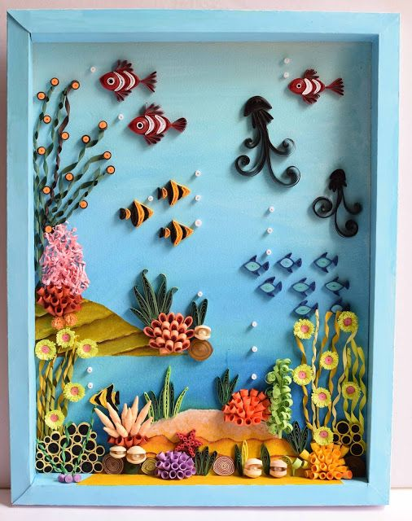

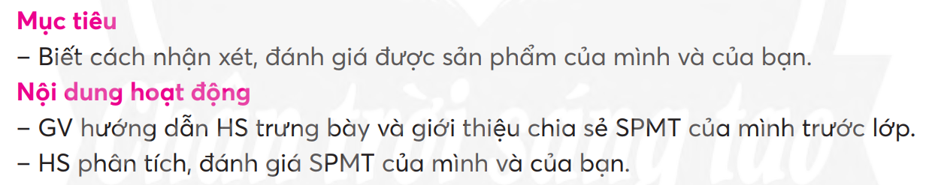

Slide 10

Góc
trưng bày sản phẩm và chia sẻ cảm nghĩ

Slide 11

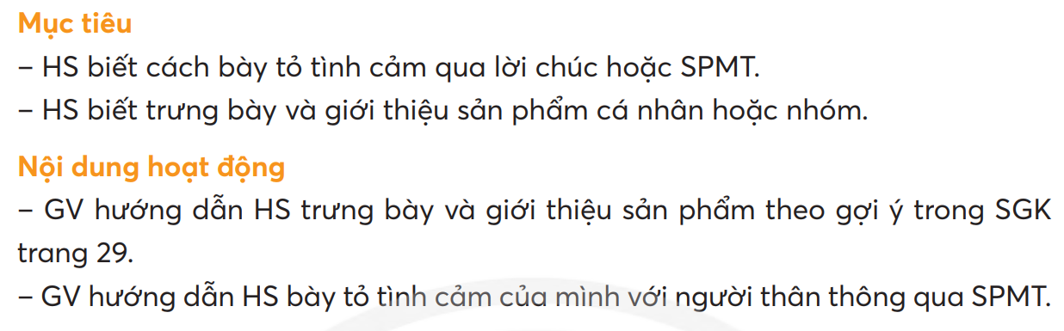

Slide 12
